Slide 1
2015年国家自然科学基金
申请部署及注意事项
科技处、社科处
2015.01.04

Slide 2
提 纲
一、申请者资格和限项要求
二、申请注意事项
三、财务预算方法调整
四、申请书撰写
五、申请流程

Slide 3
第一部分
申请者资格和限项要求

Slide 4
申请者资格
与上一年度基本维持不变，关于非依托单位人员有更严格的要求。
1．依托单位研究人员作为申请人：按《国家自然科学基金条例》第十条第一款：具有承担基础研究课题或其他从事基础研究的经历；具有高级专业技术职务(职称)或者具有博士学位，或者有两名与其研究领域相同、具有高级专业技术职务(职称)的科学技术人员推荐。部分类型项目在此基础上对申请人的条件还有特殊要求。

Slide 5
2．正在攻读研究生学位的人员(自然科学基金接受申请截止日期(2015年3月20日)前尚未获得学位者)：不得作为申请人申请各类项目。
但在职人员经过导师同意可以通过受聘单位申请部分类型项目，同时应该单独提供导师同意其申请项目并由导师签字的函件，（如无高级职称也需要推荐信）说明申请项目与其学位论文的关系，承担项目后的工作时间和条件保证等，作为附件随纸质申请书一并报送。可申请项目类型包括：面上，青年，地区，及部分联合基金项目(特殊说明的除外)。在职攻读硕士学位研究生学位的，不得申请青年科学基金项目。
3. 受聘于依托单位的境外人员，不得同时以境内、境外两种身份申请或参与申请各类项目。如果已经作为负责人承担了海外及港澳学者合作研究基金项目，或者作为合作者承担了国际合作研究类项目，在前2类项目结题前，不得作为申请人申请其他类型项目。反之亦然，如果作为申请人申请海外及港澳学者合作研究基金或作为合作者参与申请国际合作研究类项目。

Slide 6
4、不具有高级专业技术职务（职称）（讲师）的青年科学基金项目负责人，在结题当年可以申请面上项目。
5、正在博士后流动站内从事研究的人员：
可以申请的项目类型包括：面上项目、青年科学基金项目、地区科学基金项目，不得申请其他类型项目。需要由依托单位提供书面承诺，保证在项目资助期内在站工作或出站后留在依托单位继续从事科学研究。每份申请的承诺书由依托单位盖章后附在纸质申请书后一并报送。否则，自然科学基金委不受理在站博士后的项目申请。
只要在申请书中体现了博士后身份，无论是基本信息部分还是个人简历部分，必须附相关书面承诺。例如：以副教授身份申报，但是简历部分在职博士后尚未出站。具体承诺函格式后续通知。

Slide 7
限项规定
1．各类型项目限项申请规定
申请人（不含参与者）同年只能申请1项同类型项目。
上一年度已获得项目支持的申请人本年度不得申请同类项目。
2．申请和承担项目总数限为3项的规定。
具有高级专业技术职务(职称)的人员，申请(包括申请人和主要参与者)和正在承担(包括负责人和主要参与者）项目总数合计限为3项。
3．作为负责人限获得1次资助的项目类型
青年科学基金项目、优秀青年科学基金，国家杰出青年科学基金项目，创新研究群体。
4．不具有高级专业技术职务（职称）人员的限项申请规定
作为申请人申请和作为负责人正在承担的项目数合计限为1项；在保证有足够的时间和精力参与项目研究工作的前提下，作为主要参与者申请或者承担各类型项目数量不限。

Slide 8
5．不受申请和承担项目总数3项限制的项目类型
创新研究群体项目、国家基础科学人才培养基金项目、海外及港澳学者合作研究基金项目、数学天元基金项目、国际（地区）合作交流项目、国际（地区）学术会议项目、局（室）委托任务及软课题研究项目、资助期限1年及以下的其他类型项目，以及项目指南中特殊说明不限项的项目等。
6. 仪器类项目总数限1项
申请（包括申请人和主要参与者）和正在承担（包括负责人和主要参与者）国家重大科研仪器研制项目（含承担科学仪器基础研究专款项目和国家重大科研仪器设备研制专项项目），以及科技部主管的国家重大科学仪器设备开发专项项目总数限1项；国家重大科研仪器研制项目的部门推荐项目获得资助后，项目负责人在结题前不得申请除国家杰出青年科学基金以外的其他类型项目。

Slide 9
特殊说明
1．处于评审阶段(自然科学基金委做出资助与否决定之前)的申请，计入本限项申请规定范围之内。
2．申请人即使受聘于多个依托单位，通过不同依托单位申请和承担项目，其申请和承担项目数量仍然适用于本限项申请规定。
3．不具有高级专业技术职务(职称)的人员晋升为高级专业技术职务(职称)后，作为负责人正在承担的项目计入限项范围，作为参与者正在承担的项目不计入限项范围。
4. 现行项目管理办法中，有关申请项目数量的要求与本限项申请规定不一致的，以本规定为准。

Slide 10
2015年集中接收申请的项目类型：
面上项目
重点项目
重大项目
重大研究计划项目
重点国际（地区）合作研究项目
青年科学基金项目
优秀青年科学基金项目
国家杰出青年科学基金项目
创新研究群体项目
海外及港澳学者合作研究基金项目
国家重大科研仪器研制项目（自由申请）
联合基金项目
数学天元青年基金项目

Slide 11
第二部分
申请注意事项

Slide 12
1．认真阅读《条例》、《2015年基金项目指南》、按照撰写提纲撰写。不得出现任何违反法律及有关保密规定的内容。材料真实、合法。
2．根据所申请的项目类型，准确选择或填写“资助类别”、“亚类说明”、“附注说明”等内容。要求“选择”的内容，只能在下拉菜单中选定；要求“填写”的内容，可以键入相应文字；有些项目“附注说明”需要严格按《指南》相关要求填写（如重点项目等）。

Slide 13
3．根据所申请的研究方向或研究领域，按照2015年度《指南》所附的“国家自然科学基金申请代码”（较往年有所变化）准确选择申请代码：选择申请代码时，尽量选择到最后一级(6位或4位数字，重点项目和联合基金项目等特殊要求的除外)。
2015年试行“申请代码”、“研究方向”和“关键词”的规范化选择，申请人在填写申请书时，按照系统提示，准确选择“申请代码1”及其相应的“研究方向”和“关键词”内容。
申请生命科学部、地球科学部一处、信息科学部一处及三处项目，必须选择“研究方向”，然后选择系统提供的关键词或者填写关键词；申请其他科学部项目，可以直接选择或者填写关键词。

Slide 14
4．具有高级专业技术职务(职称)的申请人或者主要参与者的单位有下列情况之一的，应当在申请书的个人简历部分注明：同年申请或者参与申请各类基金项目的单位不一致的；与正在承担的各类基金项目的单位不一致的。
5．申请人申请自然科学基金项目的研究内容已获得其他渠道或项目资助的，应当在申请材料中说明受资助情况以及与本项目的区别和联系，注意避免同样的研究内容在不同机构申请的情况。
6．除特殊说明的以外，申请书中的起始年月一律填写2016年1月；终止年月按照各类型项目资助期限的要求一律填写201X年12月。在站博士后人员申请相关类型项目，应该按照依托单位的书面承诺实事求是地填写项目终止年月。
7．2015年度，所有类型项目均要求在线填写申请书。

Slide 15
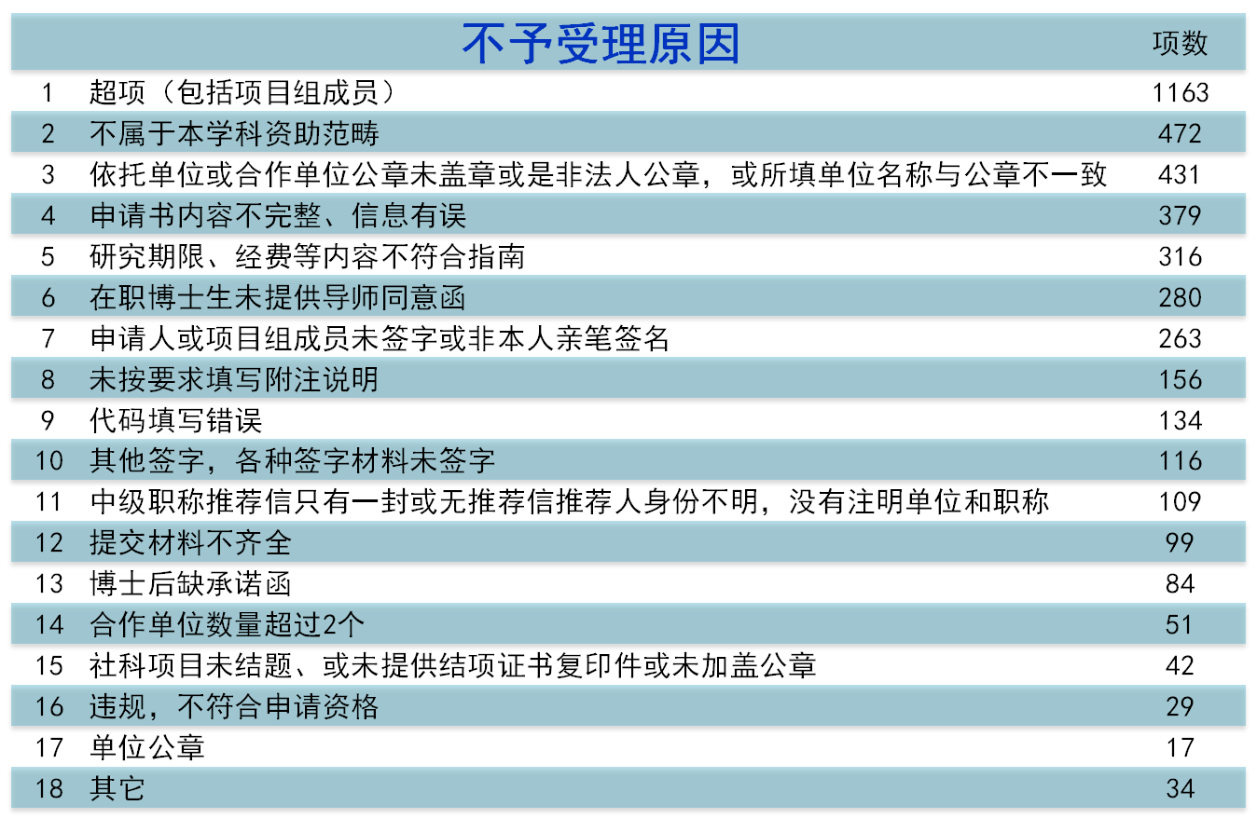
注意形式，避免初筛

Slide 16
避免初筛的措施：
认真阅读指南和要求，按要求填写代码，附注等内容，按要求提交附件材料。
按提纲撰写申请书，不漏项。
盖注册单位公章，不是注册单位加盖法人公章。
参加人确认，亲笔签字，切勿代签。
2015年度在线申报系统将对申请人、参加人信息进行比对，超项会有提示，一定要确保所有参加人身份证号信息准确，身份信息错误将被视为不端行为进行查处，关系到学校的信誉。

Slide 17
签字盖章：
申请人和主要参与者应当在纸质申请书上亲笔签字。主要参与者中如有申请人所在依托单位以外的人员（包括研究生），其所在单位即被视为合作研究单位，应当在申请书基本信息表中填写合作研究单位信息并在签字盖章页上加盖合作研究单位公章，填写的单位名称应当与公章一致。
主要参与者中的境外人员被视为以个人身份参与项目申请，如本人未能在纸质申请书上签字，则应通过信件、传真等本人签字的纸质文件，说明本人同意参与该项目申请且履行相关职责，作为附件随纸质申请书一并报送。

Slide 18
为防范学术不端行为，避免重复资助，自然科学基金委2015年仍将通过计算机软件对申请书内容进行比对(相似性检查)
1．不得将内容相同或相近的项目，向同一科学部或不同科学部申请不同类型项目的资助；
2．受聘于一个以上依托单位的申请人，不得将内容相同或相近的项目，通过不同依托单位提出申请；
3．不得将内容相同或相近的项目，以不同申请人的名义提出申请；
4．不得将已获资助，向同一或不同科学部提出重复资助申请。
以上情形如有查实，将视情节轻重给予处理，对确有学术不端行为者将提交监督委员会处理。

Slide 19
第三部分
财务预算方法调整

Slide 20
政策依据
《关于改进加强中央财政科研项目和资金管理的若干意见》（国发【2014】11号）
《关于调整国家科技计划和公益性行业科研专项经费管理办法若干规定的通知》（财教【2011】434号）
指导思想
遵循遵循科学规律，保障科学探索自由。
遵循的公共管理规律，保障财政资金投之合法、用之有效。

Slide 21
开支范围
将项目资金的开支范围分为直接费用和
间接费用；
将原劳务费和国际交流合作费纳入直接
费用范围；
在间接费用中设置绩效支出预算。

Slide 22
开支范围—直接费用
直接费用：指与项目研究直接相关的费用。
——设备费，材料费，测试化验加工费，燃料动力费，
差旅费，会议费，国际合作与交流费，
出版/文献/信息传播/知识产权事务费，
劳务费，专家咨询费，
其它支出等。
直接费用预算不设比例限制：据实申报，审核确定。

Slide 23
开支范围—间接费用
间接费用：指无法在直接费用中列支的相关费用。
——现有仪器设备、房屋、水、电、气、暖消耗，
有关管理费用的补助支出，以及绩效支出等。
间接费用实行总额控制，按照不超过项目经费中直接费用扣除设备购置费后的一定比例核定。
绩效支出不超过直接费用扣除设备购置费后的5%。

Slide 24
预算编制说明—设计思路
设计原则：
简明易懂
口径一致
尽可能降低科研人员学习成本，表格设计易于理解，便于填报。
各科目支出范围和标准原则上与国家其他各类科技计划、专项等保持一致。
适应需求
政策相符
结合新的资金管理办法和实际管理需要进行相应调整。
符合现行财政、科技政策对科研项目预算的编报要求。
设计目的：加强资金管理，完善管理流程，为后期进一步的管理、监督、绩效考评奠定基础。

Slide 25
预算编制说明—变化之处
全新的科目名称
间接费用的核定标准和管理方式
五点
不同
增设预算说明书，预算资金明细表
表格存在一定的勾稽关系
未按照规定审核、报送的依托单位将记入其信用记录

Slide 26
预算编制说明—填报内容
（一）编制总体要求
本表用于项目申请时由项目负责人（或申请人）根据目标相关性、政策相符性和经济合理性原则编制。

Slide 27
预算编制说明—填报内容
（二）预算表分类
自然科学基金项目
1.定额补助式
2.成本补偿式
项目资金预算表
1.定额补助式
2.成本补偿式

Slide 28
预算编制说明——填报内容
1、定额补助式预算表
定额补助式
预算表
资金预算表
填列在项目组织实施过程中与研究活动相关的、申请基金资助的各项费用支出
预算说明书
对各项支出的主要用途和测算理由及合作研究外拨资金等内容进行说明

Slide 29
国家自然科学基金项目资金预算表（定额补助）
项目名称： 项目负责人： 金额单位：万元
序号 | 科目名称 | 金额 | 备注
 | （1） | （2） | （3）
1 | 一、项目资金支出 | / | /
2 | （一）直接费用
3 | 1、设备费
4 | （1）设备购置费
5 | （2）设备试制费
6 | （3）设备改造与租赁费
7 | 2、材料费
8 | 3、测试化验加工费
9 | 4、燃料动力费
10 | 5、差旅费
11 | 6、会议费
12 | 7、国际合作与交流费
13 | 8、出版/文献/信息传播/知识产权事务费
14 | 9、劳务费
15 | 10、专家咨询费
16 | 11、其他支出
17 | （二）间接费用
18 | 其中：绩效支出
19 | 二、自筹资金

Slide 30
国家自然科学基金项目资金预算表（定额补助）
项目名称： 项目负责人： 金额单位：万元
序号 | 科目名称 | 金额 | 备注
 | （1） | （2） | （3）
1 | 一、项目资金支出 | / | /
2 | （一）直接费用
3 | 1、设备费
4 | （1）设备购置费
5 | （2）设备试制费
6 | （3）设备改造与租赁费
7 | 2、材料费
8 | 3、测试化验加工费
9 | 4、燃料动力费
10 | 5、差旅费
11 | 6、会议费
12 | 7、国际合作与交流费
13 | 8、出版/文献/信息传播/知识产权事务费
14 | 9、劳务费
15 | 10、专家咨询费
16 | 11、其他支出
17 | （二）间接费用
18 | 其中：绩效支出
19 | 二、自筹资金
是指在项目研究过程中购置或试制专用仪器设备，对现有仪器设备进行升级改造，以及租赁外单位仪器设备而发生的费用。

Slide 31
国家自然科学基金项目资金预算表（定额补助）
项目名称： 项目负责人： 金额单位：万元
序号 | 科目名称 | 金额 | 备注
 | （1） | （2） | （3）
1 | 一、项目资金支出 | / | /
2 | （一）直接费用
3 | 1、设备费
4 | （1）设备购置费
5 | （2）设备试制费
6 | （3）设备改造与租赁费
7 | 2、材料费
8 | 3、测试化验加工费
9 | 4、燃料动力费
10 | 5、差旅费
11 | 6、会议费
12 | 7、国际合作与交流费
13 | 8、出版/文献/信息传播/知识产权事务费
14 | 9、劳务费
15 | 10、专家咨询费
16 | 11、其他支出
17 | （二）间接费用
18 | 其中：绩效支出
19 | 二、自筹资金
是指在项目研究过程中消耗的各种原材料、辅助材料、低值易耗品等的采购及运输、装卸、整理等费用。

Slide 32
国家自然科学基金项目资金预算表（定额补助）
项目名称： 项目负责人： 金额单位：万元
序号 | 科目名称 | 金额 | 备注
 | （1） | （2） | （3）
1 | 一、项目资金支出 | / | /
2 | （一）直接费用
3 | 1、设备费
4 | （1）设备购置费
5 | （2）设备试制费
6 | （3）设备改造与租赁费
7 | 2、材料费
8 | 3、测试化验加工费
9 | 4、燃料动力费
10 | 5、差旅费
11 | 6、会议费
12 | 7、国际合作与交流费
13 | 8、出版/文献/信息传播/知识产权事务费
14 | 9、劳务费
15 | 10、专家咨询费
16 | 11、其他支出
17 | （二）间接费用
18 | 其中：绩效支出
19 | 二、自筹资金
是指在项目研究过程中支付给外单位（包括依托单位内部独立经济核算单位）的检验、测试、化验及加工等费用。

Slide 33
国家自然科学基金项目资金预算表（定额补助）
项目名称： 项目负责人： 金额单位：万元
序号 | 科目名称 | 金额 | 备注
 | （1） | （2） | （3）
1 | 一、项目资金支出 | / | /
2 | （一）直接费用
3 | 1、设备费
4 | （1）设备购置费
5 | （2）设备试制费
6 | （3）设备改造与租赁费
7 | 2、材料费
8 | 3、测试化验加工费
9 | 4、燃料动力费
10 | 5、差旅费
11 | 6、会议费
12 | 7、国际合作与交流费
13 | 8、出版/文献/信息传播/知识产权事务费
14 | 9、劳务费
15 | 10、专家咨询费
16 | 11、其他支出
17 | （二）间接费用
18 | 其中：绩效支出
19 | 二、自筹资金
是指在项目研究过程中相关大型仪器设备、专用科学装置等运行发生的可以单独计量的水、电、气、燃料消耗费用等。

Slide 34
国家自然科学基金项目资金预算表（定额补助）
项目名称： 项目负责人： 金额单位：万元
序号 | 科目名称 | 金额 | 备注
 | （1） | （2） | （3）
1 | 一、项目资金支出 | / | /
2 | （一）直接费用
3 | 1、设备费
4 | （1）设备购置费
5 | （2）设备试制费
6 | （3）设备改造与租赁费
7 | 2、材料费
8 | 3、测试化验加工费
9 | 4、燃料动力费
10 | 5、差旅费
11 | 6、会议费
12 | 7、国际合作与交流费
13 | 8、出版/文献/信息传播/知识产权事务费
14 | 9、劳务费
15 | 10、专家咨询费
16 | 11、其他支出
17 | （二）间接费用
18 | 其中：绩效支出
19 | 二、自筹资金
是指在项目研究过程中开展科学实验（试验）、科学考察、业务调研、学术交流等所发生的外埠差旅费、市内交通费用等。

Slide 35
国家自然科学基金项目资金预算表（定额补助）
项目名称： 项目负责人： 金额单位：万元
序号 | 科目名称 | 金额 | 备注
 | （1） | （2） | （3）
1 | 一、项目资金支出 | / | /
2 | （一）直接费用
3 | 1、设备费
4 | （1）设备购置费
5 | （2）设备试制费
6 | （3）设备改造与租赁费
7 | 2、材料费
8 | 3、测试化验加工费
9 | 4、燃料动力费
10 | 5、差旅费
11 | 6、会议费
12 | 7、国际合作与交流费
13 | 8、出版/文献/信息传播/知识产权事务费
14 | 9、劳务费
15 | 10、专家咨询费
16 | 11、其他支出
17 | （二）间接费用
18 | 其中：绩效支出
19 | 二、自筹资金
是指在项目研究过程中为组织开展学术研讨、咨询以及协调项目研究工作等活动而发生的会议费用。

Slide 36
国家自然科学基金项目资金预算表（定额补助）
项目名称： 项目负责人： 金额单位：万元
序号 | 科目名称 | 金额 | 备注
 | （1） | （2） | （3）
1 | 一、项目资金支出 | / | /
2 | （一）直接费用
3 | 1、设备费
4 | （1）设备购置费
5 | （2）设备试制费
6 | （3）设备改造与租赁费
7 | 2、材料费
8 | 3、测试化验加工费
9 | 4、燃料动力费
10 | 5、差旅费
11 | 6、会议费
12 | 7、国际合作与交流费
13 | 8、出版/文献/信息传播/知识产权事务费
14 | 9、劳务费
15 | 10、专家咨询费
16 | 11、其他支出
17 | （二）间接费用
18 | 其中：绩效支出
19 | 二、自筹资金
是指在项目研究过程中项目研究人员出国及赴港澳台、外国专家来华及港澳台专家来内地工作的费用。

Slide 37
国家自然科学基金项目资金预算表（定额补助）
项目名称： 项目负责人： 金额单位：万元
序号 | 科目名称 | 金额 | 备注
 | （1） | （2） | （3）
1 | 一、项目资金支出 | / | /
2 | （一）直接费用
3 | 1、设备费
4 | （1）设备购置费
5 | （2）设备试制费
6 | （3）设备改造与租赁费
7 | 2、材料费
8 | 3、测试化验加工费
9 | 4、燃料动力费
10 | 5、差旅费
11 | 6、会议费
12 | 7、国际合作与交流费
13 | 8、出版/文献/信息传播/知识产权事务费
14 | 9、劳务费
15 | 10、专家咨询费
16 | 11、其他支出
17 | （二）间接费用
18 | 其中：绩效支出
19 | 二、自筹资金
是指在项目研究过程中，需要支付的出版费、资料费、专用软件购买费、文献检索费、专业通信费、专利申请及其他知识产权事务等费用。

Slide 38
国家自然科学基金项目资金预算表（定额补助）
项目名称： 项目负责人： 金额单位：万元
序号 | 科目名称 | 金额 | 备注
 | （1） | （2） | （3）
1 | 一、项目资金支出 | / | /
2 | （一）直接费用
3 | 1、设备费
4 | （1）设备购置费
5 | （2）设备试制费
6 | （3）设备改造与租赁费
7 | 2、材料费
8 | 3、测试化验加工费
9 | 4、燃料动力费
10 | 5、差旅费
11 | 6、会议费
12 | 7、国际合作与交流费
13 | 8、出版/文献/信息传播/知识产权事务费
14 | 9、劳务费
15 | 10、专家咨询费
16 | 11、其他支出
17 | （二）间接费用
18 | 其中：绩效支出
19 | 二、自筹资金
是指在项目研究过程中支付给项目组成员中没有工资性收入的在校研究生、博士后和临时聘用人员的劳务费用，以及临时聘用人员的社会保险补助费用。

Slide 39
国家自然科学基金项目资金预算表（定额补助）
项目名称： 项目负责人： 金额单位：万元
序号 | 科目名称 | 金额 | 备注
 | （1） | （2） | （3）
1 | 一、项目资金支出 | / | /
2 | （一）直接费用
3 | 1、设备费
4 | （1）设备购置费
5 | （2）设备试制费
6 | （3）设备改造与租赁费
7 | 2、材料费
8 | 3、测试化验加工费
9 | 4、燃料动力费
10 | 5、差旅费
11 | 6、会议费
12 | 7、国际合作与交流费
13 | 8、出版/文献/信息传播/知识产权事务费
14 | 9、劳务费
15 | 10、专家咨询费
16 | 11、其他支出
17 | （二）间接费用
18 | 其中：绩效支出
19 | 二、自筹资金
是指在项目研究过程中支付给临时聘请的咨询专家的费用。

Slide 40
国家自然科学基金项目资金预算表（定额补助）
项目名称： 项目负责人： 金额单位：万元
序号 | 科目名称 | 金额 | 备注
 | （1） | （2） | （3）
1 | 一、项目资金支出 | / | /
2 | （一）直接费用
3 | 1、设备费
4 | （1）设备购置费
5 | （2）设备试制费
6 | （3）设备改造与租赁费
7 | 2、材料费
8 | 3、测试化验加工费
9 | 4、燃料动力费
10 | 5、差旅费
11 | 6、会议费
12 | 7、国际合作与交流费
13 | 8、出版/文献/信息传播/知识产权事务费
14 | 9、劳务费
15 | 10、专家咨询费
16 | 11、其他支出
17 | （二）间接费用
18 | 其中：绩效支出
19 | 二、自筹资金
是指在项目研究过程中发生的除上述费用之外的其他支出。

Slide 41
国家自然科学基金项目资金预算表（定额补助）
项目名称： 项目负责人： 金额单位：万元
序号 | 科目名称 | 金额 | 备注
 | （1） | （2） | （3）
1 | 一、项目资金支出 | / | /
2 | （一）直接费用
3 | 1、设备费
4 | （1）设备购置费
5 | （2）设备试制费
6 | （3）设备改造与租赁费
7 | 2、材料费
8 | 3、测试化验加工费
9 | 4、燃料动力费
10 | 5、差旅费
11 | 6、会议费
12 | 7、国际合作与交流费
13 | 8、出版/文献/信息传播/知识产权事务费
14 | 9、劳务费
15 | 10、专家咨询费
16 | 11、其他支出
17 | （二）间接费用
18 | 其中：绩效支出
19 | 二、自筹资金
是指依托单位在组织实施项目过程中发生的无法在直接费用中列支的相关费用，主要包括依托单位为项目研究提供的现有仪器设备及房屋，水、电、气、暖消耗，有关管理费用的补助支出，以及绩效支出等。

Slide 42
预算说明书
（请对各项支出的主要用途和测算理由及合作研究外拨资金等内容进行详细说明，可根据需要另加附页。）

Slide 43
预算编制说明——填报内容
（三）编制的规范性要求
编制预算必须以确定的研究任务为依据，预算期间应当与项目执行周期一致，预算需求测算的周期不得超过项目执行周期。项目资金支出预算不得编报不可预见费，也不得列入项目实施前发生的各项经费支出。
预算说明书是课题经费预算的一部分，必须按照规定内容详细编写。
预算数据以“万元”为单位，精确到小数点后面两位。各类标准或单价以“元”为单位，精确到个位。外币需按人民银行公布的即期汇率折合成人民币。
预算表必须经项目负责人和依托单位财务部门签字（盖章），并加盖依托单位公章。

Slide 44
预算编制说明—填报内容
（四）预算的执行与调整
项目负责人应该严格执行自然科学基金委核准的项目预算。项目预算一般不予调整，确有必要调整的，应当按照规定报批。
实行定额补助方式资助的项目，预算调整情况应在项目年度进展报告和结题报告中予以说明。实行成本补偿方式资助的项目，预算调整情况应在中期财务检查或财务验收时予以确认。
确需调整的项目预算，分不同的情况分别报自然科学基金委或依托单位审批调整。
项目间接费用预算不得调整。

Slide 45
第四部分
申请书撰写

Slide 46
前提：态度 信心
关键：准备 研讨 完善
核心：提升申请书质量
（核心竞争力）

Slide 47
做好功课：
仔细阅读项目申请指南（包括须知，限项规定，项目类型的要求，学部要求，科学部要求）
同行评议意见
历年相关领域已资助项目情况（isis查询，丁香通）
国内外同行研究工作(查阅文献等)
基金委资助领域、优先资助内容（指南）
与国家其他研究计划的关系（区别和联系）

Slide 48
学习申请书撰写技巧
来源：校内报告，百度文库、小木虫分享等共享资
料。
看什么：选题注意事项、撰写技巧、各部分结构
优秀申请书模板。

Slide 49
选题类型
纯基础、应用基础、重大应用技术(一般性的开发研究是不可取的)。
选题做法
敢想、提炼、提高、不模仿、不重复专利、不报导师的课题、同一单位要避免内容的冲突(学院应注意协调)。

Slide 50
小题大做：
切忌大而全
内容相对集中，有限经费解决有限问题
重点明确，创新性突出
找准关键科学问题，写透彻，你有什么创新的方法、途径、思路能解决这个科学问题？解决这个科学问题对学术界和学科发展有什么影响？是否能对社会经济的发展有潜在的应用价值？

Slide 51
精耕细作
注重不同类型项目的区别和重点
实验设计严谨完整
研究方法充分适宜规范
与其结果与研究目标紧密相关

Slide 52
注重细节
预算详细具体，测算有依据
申请书格式（调整字体，大小，颜色等突出重点内容）
快餐文化（选题新颖，注重摘要，条理清晰,图文并茂，有吸引力，技术路线等不容易描写的可以用图表展示）
项目参加人简历（分工合作，为课题服务）
请写作功底好的人员进行润色
……

Slide 53
客观评价
评价他人：有理有据，措辞适当
自我评价：实事求是，中性，客观
适当采用第三方评价（论文引用，编辑评审等）
用事实说话，获奖，论文等

Slide 54
从评审者角度出发
小同行评审，必须定义清晰，概念正确。
主题突出，层次分明，表述准确，衔接自然，各部分呼应，读起来酣畅淋漓。
语言易懂，平实，明确，容易被接受
提供参考文献资料出处
预算合理
不留疑问

Slide 55
有方法
基金撰写有套路，前人总结，报告，感想均可借鉴，避免走弯路。
无捷径
创新思想，创新方法
精心准备，潜心思考，认真撰写。
课题组研讨，碰撞火花，吸纳不同意见。
勇于交流，晒不足，互相提意见，共同努力。
多次修改，不断提升质量。

Slide 56
第五部分
申请流程

Slide 57
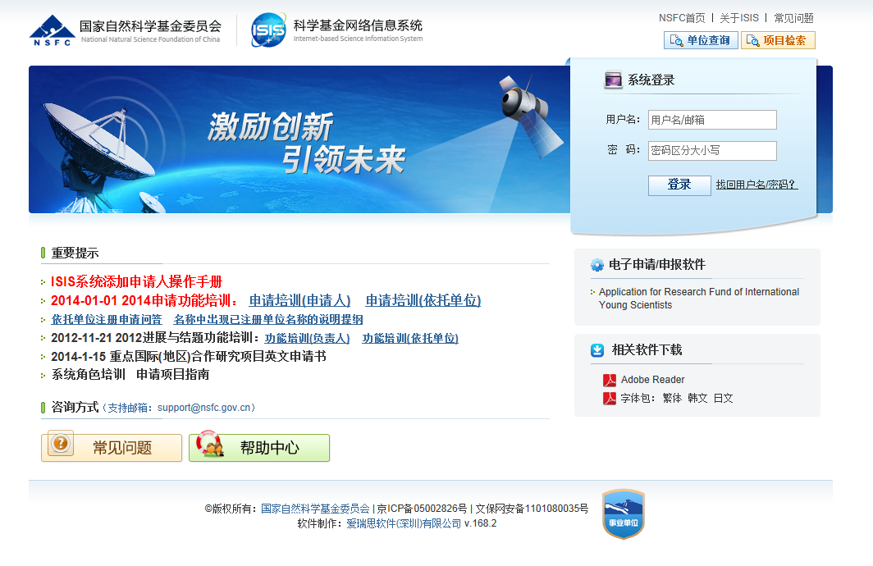
2015年全部项目在线申请
网址：https://isis.nsfc.gov.cn

Slide 58
账号获取
已主持过国家自然科学基金，已在线申报过国家自然科学基金：使用原有账号
第一次在线申请：需申请系统账号
联系人：李春阳
Tel: 26684095,
E-mail: lichunyang@tjcu.edu.cn

Slide 59
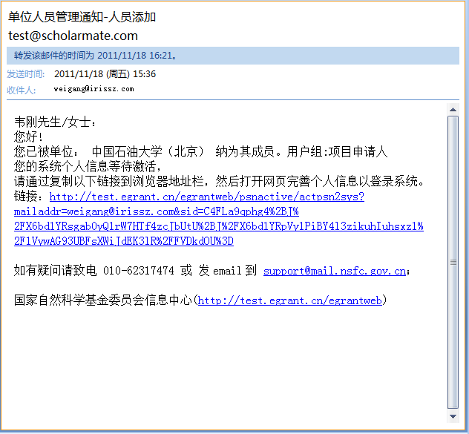
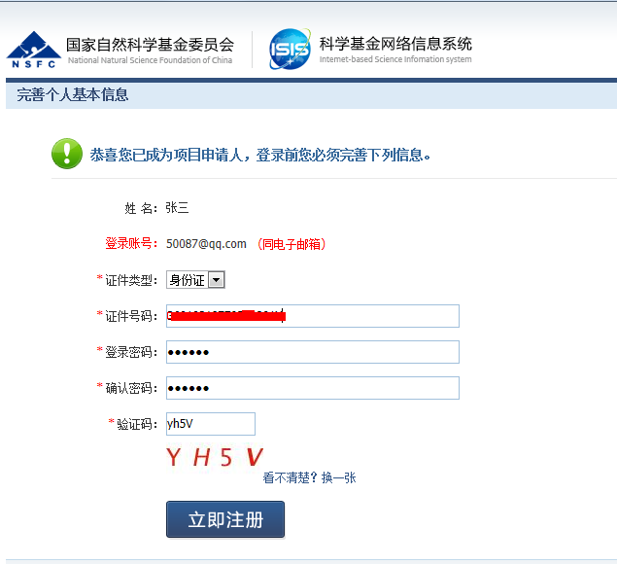
申请人激活/完善个人信息
1）激活个人信息（激活一次终身有效）
点击链接激活
激活时填写正确的证件号码
用户名为帐户开通时的邮件地址，密码由用户设定

Slide 60
申请人和主要参与者使用同一身份证件申请
申请人和主要参与者应使用唯一身份证件申请项目。曾经使用其他身份证件作为申请人和主要参与者获得过资助的，应在申请书个人简历中说明，否则将作为不端行为处理。

Slide 61
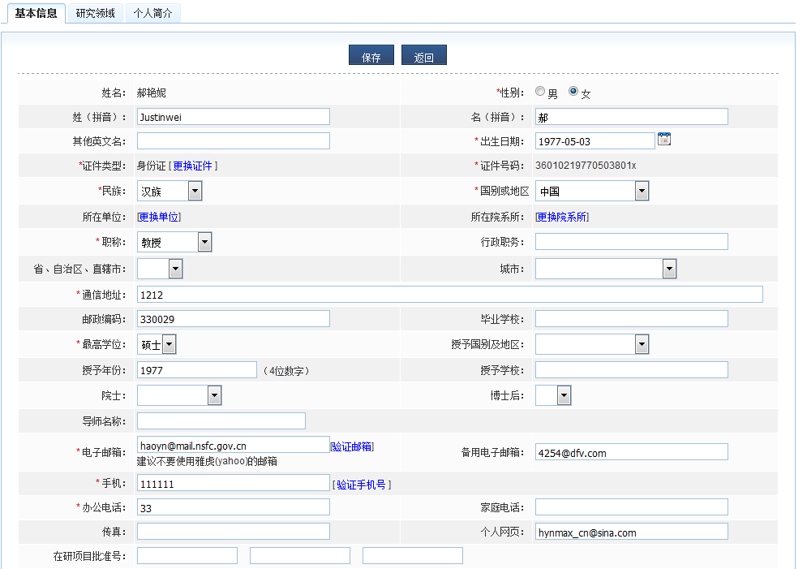
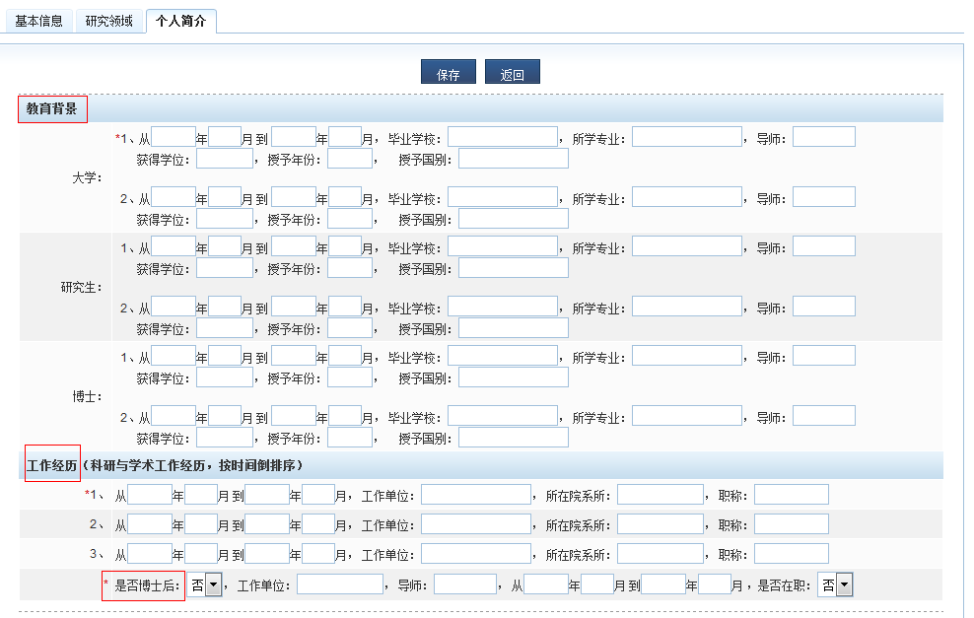
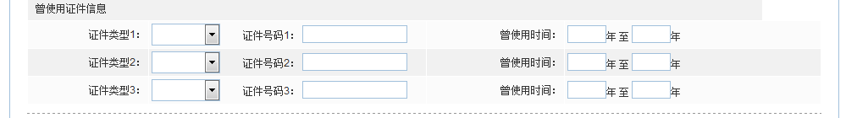
2、申请人激活/完善个人信息
2）完善个人信息
  可随时进行，在申请项目前完成必填信息
  必填项有：性别、出生日期、证件类型、号码、民族、国别或地区、职称、通讯地址、最高学位、授予国别或地区、年份、电子邮件、电话等
  其中，申请书中需要的信息会自动带入申请书的申请者简表

Slide 62
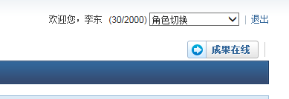
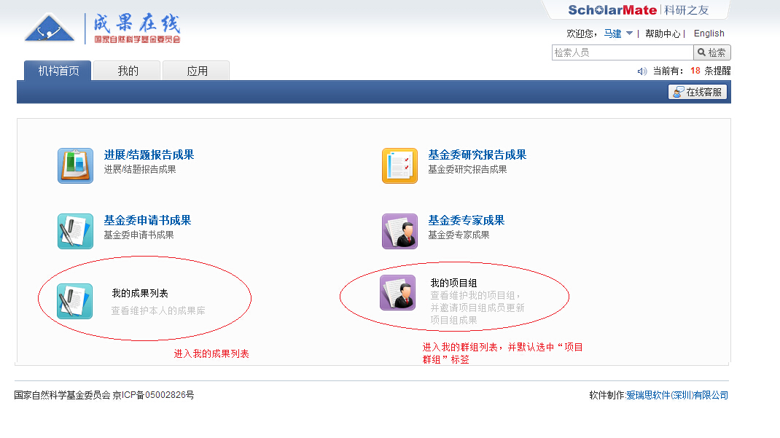
申请人激活/完善个人信息
添加成果
为缓解申请压力，请项目申请人在“基金委成果在线”平台提前收集：
个人成果
团队成果

Slide 63
新建申请书
针对指南要求，系统对某些项目类型的申请条件进行了初步控制。如：
重大研究计划必须是高级职称人员
重点、重大项目必须是高级职称人员
申请杰出青年基金的年龄在45以下；申请青年基金男35 女40；申请优秀青年基金年龄在38/40以下
国际合作类依托基金项目的相关控制

Slide 64
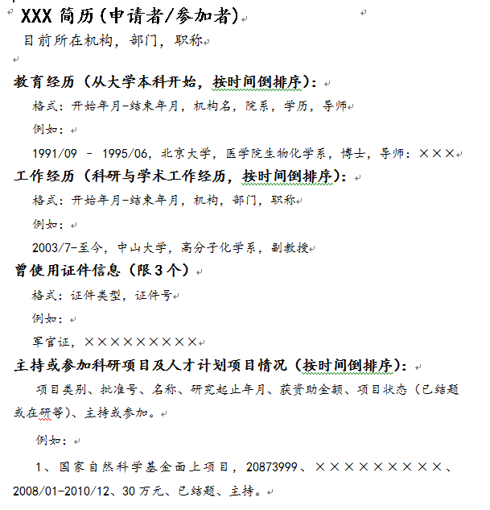
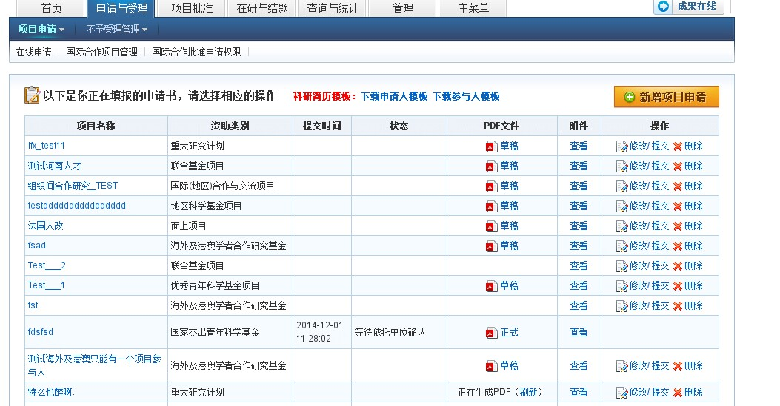
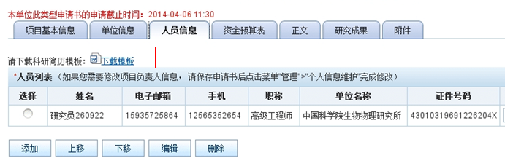
3、填写申请书
个人简历模板下载
  申请人（个性化）
  参加者是通用的模板
点击“在线申请”后可下载
填写人员信息时可下载

Slide 65


3、填写申请书
申请书填写页面的相关控制
  申请代码范围、起止日期初始化
  （研究方向）及关键词的填写（尽量选取系统提示信息）
  项目组成员控制：海外及港澳学者只有一个合作者，群体最多5个合作者
  经费表比例的控制（间接经费按比例自动生成；重大与重大仪器类用6个表；其余项目用一张表）
  正文：文件大小、格式（3M，PDF）
  研究成果：各类项目相关要求（具体）
  附件类型的规范化：附件类型与项目类型相关；大小不超过1M，格式为 .jpg.PDF ,个数为不超过20个

Slide 66
在线填写检查
  限项提醒：
申请人同年只能申请1项同类型项目；
上一年度获得资助、本年度不能申请同类型项目；
高级专业技术职务人员申请承担总数3项规定；
作为负责人限获得1次资助的项目类型（青年、优青、杰青）；
不具高级专业技术职务人员限负责1项，当年结题的青年基金项目负责人申请面上项目不限；
仪器类限1项；
连续两年申请面上项目后暂停申请1年的规定。

Slide 67
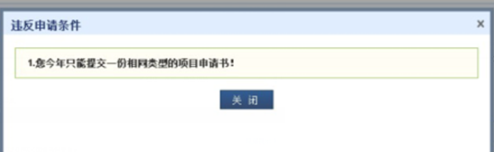
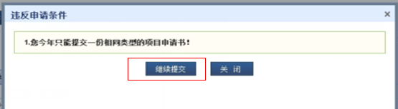
在线填写检查
限项提醒条件：
  项目申请人提交项目申请书时，系统提示参加人证件号信息被使用的次数（按违规情况）：
  所有的检查项均以“证件号”为人的唯一标识 ；
  除了证件类型选择“二代身份证”的情况强制判断，其他的“军人证件、回乡证、台胞证、护照”均只是提示不做强制；
  如遇提示信息有误，请与信息中心及时联系。

Slide 68
申请书PDF
申请书PDF内容：
  封面、简表信息、项目组成员；
  资金预算表；
  正文报告；
  简历信息（按成员表顺序生成）；
  研究成果列表；
  附件列表；
  签字页（项目组成员信息调整）

Slide 69
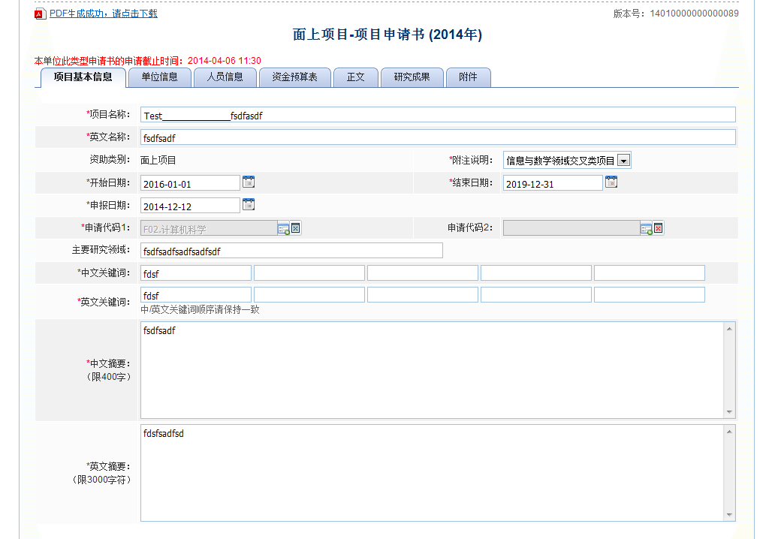
申请书填写样例
系统默认生成开始与结束日期，申请人可自行调整
系统默认生成开始与结束日期，申请人可自行调整

Slide 70
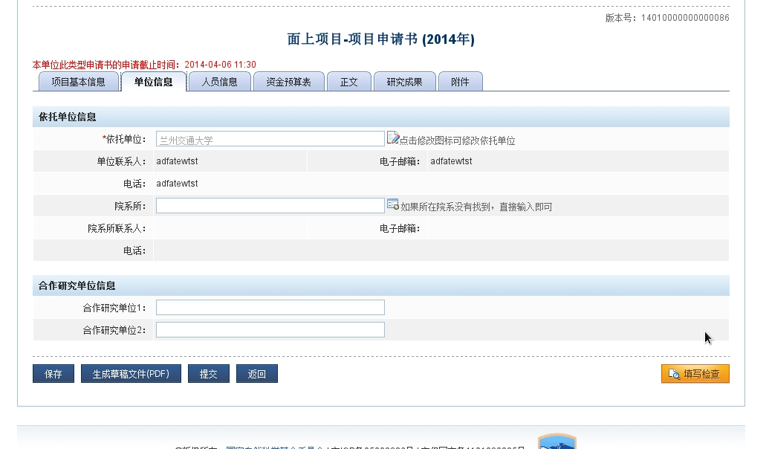
申请书填写样例
尽量让申请人选准“院系所”

Slide 71
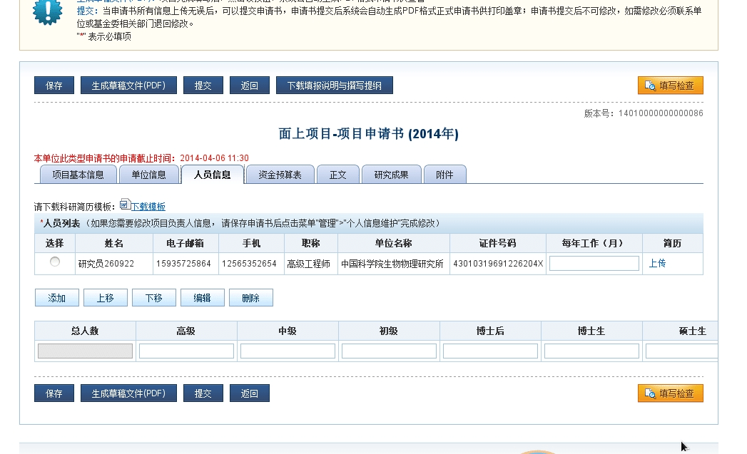
申请书填写样例
下载参与人与负责人简历模板
上传简历模板

Slide 72
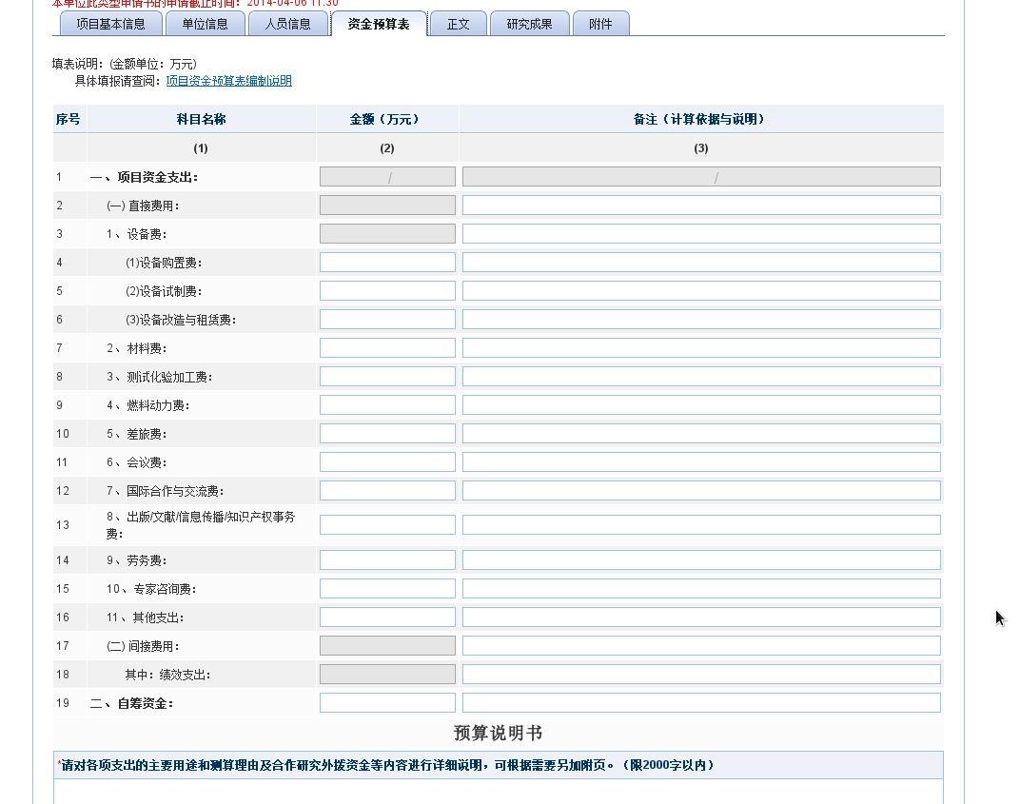
申请书填写样例
下载资金预算表编制说明
间接费用由系统自动计算
上传简历模板
直接在线填写预算说明书

Slide 73
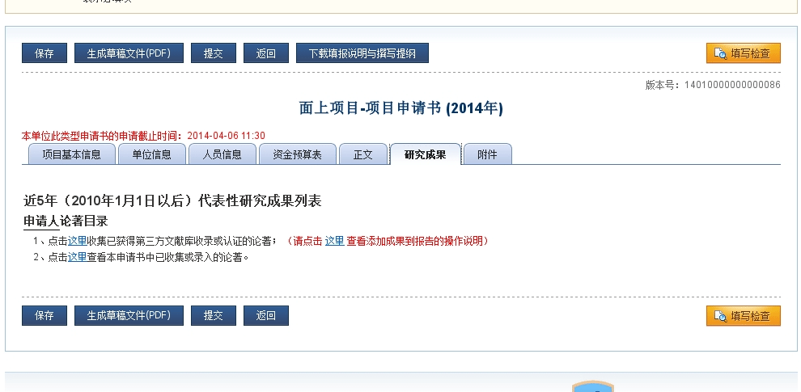
3、申请书填写样例
提交时系统进行“限项提醒”
通过“基金委成果在线”收集或录入本人及团队成果

Slide 74
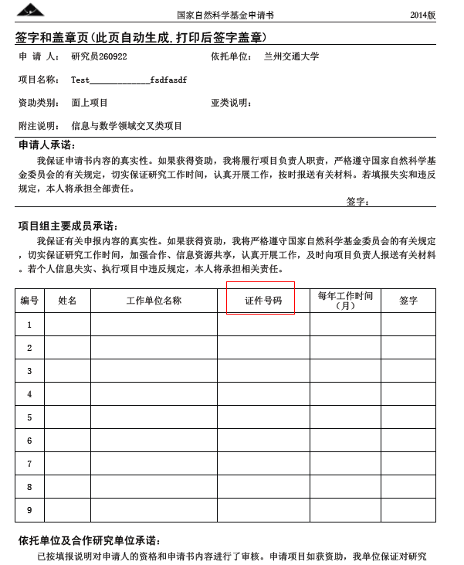
申请书填写样例
明年有调整

Slide 75
退回/确认申请书
科技处可退回申请书---到申请人
依托单位确认申请书：
打开每一份PDF时，请查看是否为“正式版申请书”---水印为“NSFC+年度”

Slide 76
各学院：
1、各学院请认真完成工作部署动员，确保申报数量，务必组织学术评审，对申请书质量进行把关，具体时间节点各学院自行安排。
2、请各学院参照指南认真组织研讨，对项目进行论证，在1月15日前将拟申报的负责人及题目报科技处。

Slide 77
关于申报数量
新的限项规定（命中后下一年度不得申报同类项目，两年不中暂定一年申报资格，项目执行期限延长）以后，以目前全国每年25%的资助率，每位老师都有机会同时承担两项基金。
名额也是一种资源：分配好限项名额，面上项目按需安排高级职称参加人员，青年基金不一定需要高级职称做课题组成员。
两年不中暂定申报：2014年度被停教师可继续申请。
命中后下一年度不得申报同类项目：可申报重大研究计划，联合基金，重点基金等。
讲师在青年基金结题当年可申报面上项目。

Slide 78
提交材料
电子申请书：申请人完成申请书撰写后，在线提交电子申请书及其电子附件材料。
纸质申请书：系统中提交后，下载并打印最终PDF版本申请书，负责人及参与人亲笔签字，如有合作单位需加盖对方依托单位公章，一式两份，均为原件。
无论是离线还是在线，申请人应保证纸质申请书与电子版内容一致。（右下角版本号一致）

Slide 79
申请书装订：
申请书装订时要统一正反页打印，左侧普通装订，订两个订书钉即可，不要象投标书那样加塑料夹子，塑料皮等东西。如果有附件必须统一装订成册，不能分开。

Slide 80
国家自然科学基金委ISIS首页https://isis.nsfc.gov.cn提供的“项目检索”中的“项目综合查询”和“人员获资助项目信息查询”。（无需登录即可使用）申请人可以查询项目组成员以往主持以及参加项目的情况。通过关键词查询可以了解类似课题以往的资助情况。通过学科代码查询可了解自己申报的代码往年资助项目情况。可以在基金委科学基金共享服务网http://npd.nsfc.gov.cn查询历年基金已结题项目的成果信息。
上一年度申请项目未获资助的请查阅参考基金委反馈意见，基金委已经在评审后通过邮箱发送给申请人，如未收到，请与科技处联系。

Slide 81
关注基金委网址： http://www.nsfc.gov.cn
我校2015年基金工作相关文件，将在这次会议后在科技处网页上发布，敬请查阅。

